Slide 1

Association loi de 1901 Siège social : .9.A ancienne route
De Duclair, 76380 Canteleu Tél. 02.35.36.37.36 n° SIRET 333 684 769 000 16
ASSOCIATION LE QUOTIDIEN
RAPPORT D’ACTIVITES EXERCICE 2020
ASSEMBLÉE GÉNÉRALE
Mardi 18 mai 2021

Slide 2
Introduction
L'année 2020 a été une année difficile pour l'association » le quotidien » , touchée comme beaucoup d'autres par la crise sanitaire.
Pendant les deux confinements, l'épicerie solidaire a maintenu son activité d’aide alimentaire.
Les inquiétudes ont été atténuées grâce à la mobilisation des personnels, du bureau et du Conseil d’administration .
Mais, sa vie même a été touchée puisque les activités, les loisirs et les sorties ou les rencontres ont été annulées. Elles sont pourtant essentielles car elles permettent de passer des moments ensemble et de partager un bon repas.
L’association a équilibré son budget (grâce à l'aide de nos partenaires institutionnels, encore plus présents que d'habitude.)
Ces aides ont néanmoins permis à l’Épicerie de fonctionner et d’ assurer un accueil juste et équitable avec le souci de proposer toujours autant de produits de qualité.
D’autres évènements ont mis à rude épreuve les équipes (bureau, personnels, bénévoles...) et rendu l’année très compliquée. Les problèmes de santé de certains personnels, le licenciement du responsable de l’Épicerie, le recrutement d'un nouveau responsable, les accidents de travail …,
"On peut dire que cette année, a fait l’objet d’un engagement particulier"

Slide 3
LE CADRE DE L’ACTION
Depuis sa création en avril 1985, l’épicerie sociale « le quotidien » apporte une aide à un public en situation de précarité, orientée par les services sociaux de la ville de Canteleu . Elle se présente comme une petite supérette. Les bénéficiaires choisissent , en libre-service la composition de leur panier. Elle permet d’acheter des produits alimentaires et d'hygiène à 20% et 30% des prix constatés dans les grandes surfaces.
La contribution financière des bénéficiaires participe à la dignité des personnes et à la liberté de choix qui sont les valeurs fondamentales des Epiceries Sociales et Solidaires.
L'Association défend un modèle économique participatif (autour de la lutte contre le gaspillage alimentaire, l’engagement bénévole et l’insertion professionnelle) en respectant la réglementation en matière de traçabilité et d’hygiène qui s’applique aux associations de l’aide alimentaire.
Nous utilisons, pour la traçabilité des produits, un logiciel de suivi, » Escarcelle », sur lequel nous sommes formés par notre partenaire ANDES. (Association Nationale de développement des Epiceries Solidaires).
L’Epicerie Sociale propose non seulement des produits alimentaires mais aussi des produits d’hygiène et d’entretien de la maison grâce a notre partenariat avec l’association DONS SOLIDAIRES. L’association a aussi mis en place, dès le mois de Septembre 2020, un partenariat avec le Chantier d’insertion de Rungis, coordonné par l’ANDES, lui permettant de vendre également des fruits et des légumes à moindre coût. Cet apport en fruits et légumes est tout particulièrement apprécié tant les personnes ont habituellement du mal à s’en procurer à petits prix.

Slide 4
Rétrospective 2020
415 familles différentes, ont été aidées dans le cadre de l’épicerie sociale et solidaire, correspondant globalement à 1102 personnes. une moyenne de 200 familles par mois en file active sur l’année.
535 kilos de marchandises sont ramassées par jour, sur 300 jours par an. Elles sont issues de pratiques favorisant la lutte contre le gaspillage alimentaire dans la grande distribution, 3 enseignes (Carrefour, Leclerc Yvetot et Leclerc Bapaume)
160 377,96 kilos de marchandises vendues, équivalant à un montant de
542 366,80 euros
436912,95 euros est le montant économisé grâce a l’épicerie sociale et solidaires.
105469,96 euros est le montant des participations de bénéficiaires.
5 582,94 kg de denrées « achetées » à la Banque Alimentaire.
6 454,57 kg de denrées achetées avec les fonds propres de l’association.
Notes:
445 kilos de marchandises sont ramassées par en 2020 contre 900 kilos par jour en 2019

Slide 5
Typologie et compositions des familles bénéficiaires
La typologie des familles s’est un peu modifiée en 2020 :
Le nombre de personnes isolées a bien augmenté 148 personnes isolées soit 35,66% en 2020 contre 32,21% en 2019 et 32% en 2018.
73 % des bénéficiaires 2020 de l’épicerie sociale vivent seuls (avec ou sans enfants), ce qui est un indicateur d’isolement social.
39 % des bénéficiaires ont moins de 18 ans (dont 15 bébés, entre 0 et 3 ans)
L’épicerie compte 47 personnes âgées en 2020 contre 32 en 2019
Le nombre de familles avec enfants a fortement augmenté. 255 familles avec enfants soit 61% en 2020 contre 56 % en 2019.

Slide 6
Statuts et Sexe de bénéficiaires
L’épicerie a compté 1102 personnes en 2020, réparties en 606 femmes soit 55% des bénéficiaires et 492 hommes soit 45%.
Concernant les revenus des bénéficiaires En 2020, on constate une forte augmentation du nombre de bénéficiaires allocataires du revenu de solidarité et des familles sans revenu, ou en perte de revenu liée à la pandémie de Covid-19.
Les bénéficiaires de l’année 2020 sont presque les mêmes personnes que l’an passé. mais on remarque l’apparition de profils (avec davantage de migrants accompagnés par France Terre D’Asile) qui étaient peu représentés parmi les bénéficiaires de l’aide alimentaire.

Slide 7
DOMICILIATION DES DEMANDEURS
L’épicerie sociale permet aux habitants des communes : Canteleu, Hautot sur Seine, Val de la Haye,Saint-Pierre Manneville et Sahurs de bénéficié d’une aide alimentaire substantielle.
Notes:
L’épicerie sociale permet aux habitants des communes : Canteleu, Hautot sur Seine, Val de la Haye,Saint-Pierre Manneville et Sahurs de bénéficié d’une aide alimentaire substantielle.

Slide 8
Fréquentation des familles bénéficiaires
Domiciliation des familles | Nombre de personnes aidées | Pourcentage | Fréquentation
Canteleu | 1083 | 98.24 % | 8951 passages
Hautot sur Seine | 0 | 0.00% | 0
Sahurs | 10 | 0.93 % | 56 passages
Saint-Pierre de Manneville | 0 | 0.00% | 0
Val de la Haye | 9 | 0.83 % | 30 passages
TOTAL | 1102 | 100% | 9037 passages
L'épicerie comptabilise en 2020 une fréquentation moyenne de 31 bénéficiaires par jour. les mois de novembre et décembre 2020 ont connu des records de fréquentation.

Slide 9
L'approvisionnement
L’épicerie compte 3 fournisseurs pour les produits alimentaires ,un fournisseur pour les produits d'entretien et d'hygiène, un fournisseur pour les fruits et légumes et un fournisseur pour le poisson surgelé.
Carrefour Barentin du lundi au samedi
Leclerc Bapeaume les mercredis et samedis pour les dons de marchandises
Leclerc d’Yvetot en binôme avec l’épicerie d’Yvetot les mardis et jeudis
Dons Solidaires ( deux commandes par mois )
Chantier d’insertion Rungis/ANDES ( 300 kg en moyenne de fruits et légumes par semaine )
Le chantier d’insertion « Panier de la Mer » à Fécamp
En 2020, les ramasses auprès de la Grande Distribution représentent 535k/300 jours contre 900k/300 jours en 2019 ( une chute libre très inquiétante pour l’avenir de notre associations et pour les bénéficiaires)
En complément, l’épicerie s’approvisionne auprès de la Banque Alimentaire de Rouen et participe financièrement à hauteur
De 2 267 euros sur l’année 2020.
Aussi, l’épicerie « le quotidien » a bénéficié du CNES ANDES 2020 d’une enveloppe de 15 000 € qui a servi à acheter les produits alimentaires (conserves, sucre, farine, céréales, chocolat en poudre, légumes secs ...)
L’approvisionnement de l’épicerie solidaire est toujours quelque chose d’aléatoire, puisqu’il est assujetti aux politiques de la grande distribution, aux contraintes légales liées aux dons.

Slide 10
L'approvisionnement
L’importance volumétrique des DONS est essentielle pour l’activité de l’épicerie sociale . La faible diversification des sources laisse entrevoir un point de faiblesse du fonctionnement de l'épicerie. En effet, si par un changement de politique interne, les dons des grandes surfaces devaient cesser, cela pourrait alors mettre en péril l’épicerie.
Depuis la fin de l’année 2019 et surtout depuis le début de l’année 2020, l’association LE QUOTIDIEN fait face à une situation qui demande encore plus de vigilance .Nous avons perdu plus 50% du volume des dons alimentaires fournis par notre principal donateur carrefour Barentin et en parallèle de cette situation les demandes d'aides alimentaires sont en hausse suite a la crise sanitaire COVID-19 « Perte d’emploi , la précarité des jeunes étudiants etc. … )
Dans ce cadre de sécurisation des approvisionnements, la question suivante peut être posée : Comment développer un circuit local sécurisé et diversifié afin d’assurer l’approvisionnement de notre épicerie sociale sur un terrain occupé par d’autres associations dans le champs de la solidarité ???

Slide 11
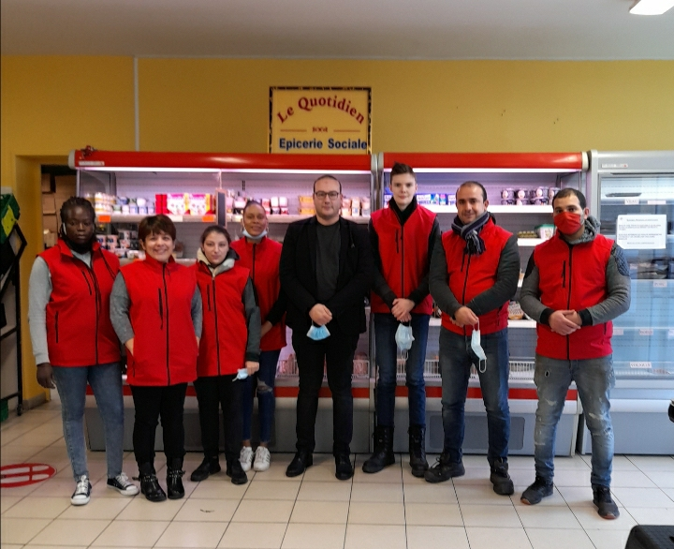
Les ressources humaines, Formations
Décembre 2020
Malgré les difficultés liées à la crise sanitaire, les formations de personnels ont été maintenues : 3 salariés ont bénéficié du plan de formation 2020:
Une formation de permis B pour une salariée en contrat PEC .
Une formation « confiance en soi niveau 2 » pour une salariée en contrat PEC.
Une formation FIMO pour un salarié Adulte relais.
L’épicerie compte 9 salariés dont 4 en CDI et 5 postes en contrats aidés CDD CUI CAE de 12 mois :
4 postes en CDI :
1 poste de direction à 35h/hebdomadaire
1 poste employé polyvalent libre-service à 35h/hebdomadaire
1 employée libre-service caissière à 20h/hebdomadaire
1 chauffeur manutentionnaire à 24h/hebdomadaire.
CDI | 2019 | 2020
Nombre de CDI au 31/12 | 5 | 4
ETP moyen CDI | 3.8 | 3.2
Contrat aidées CUI-PEC 22h | 4 | 5
Notes:
L’équipe d l’épicerie sociale et solidaire LA QUOTIDIEN le 27 Décembre 2020

Slide 12
L’épicerie solidaire – l’accompagnement
Par l’article 4 de ses statuts, « l’association apporte des aides matérielles, sociales et éducatives, en contrepartie, les bénéficiaires participent activement à la vie de l’épicerie ». Tenir cet article s'est avéré extrêmement compliqué, le bureau ayant à gérer de façon quotidienne l'absence des personnels, les divers conflits, les abandons des postes …
Chaque bénéficiaire se doit de participer à la vie de l’épicerie. (Accompagnement du chauffeur chez les fournisseurs, tri des marchandises, vente des fruits et légumes, mise en rayon, nettoyage, atelier cuisine, cueillette de fruits et légumes, participation aux collectes de la Banque Alimentaire...
Les familles ont le choix de l’activité, elles doivent s’inscrire sur un planning hebdomadaire, émargent le contrat et s’engagent à l’honorer.
Cette pratique a mobilisé 150 personnes « physiques » à la vie de l’épicerie. L'expérience, intéressante, permet aux bénéficiaires de mieux comprendre le fonctionnement de l’association et de se rendre compte que l’épicerie reste tributaire de plusieurs facteurs.
L’épicerie solidaire ne peut continuer à fonctionner sans aide bénévole des familles.

Slide 13
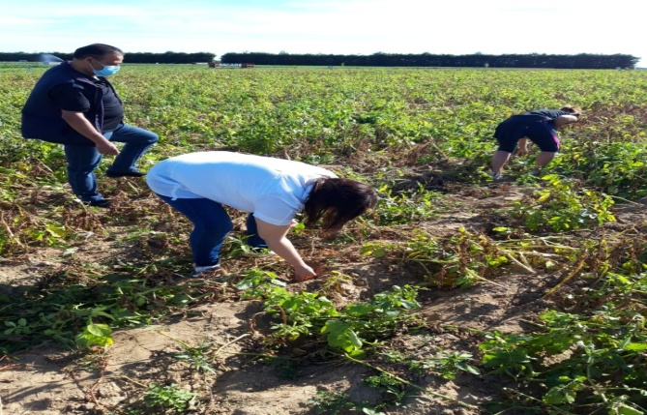
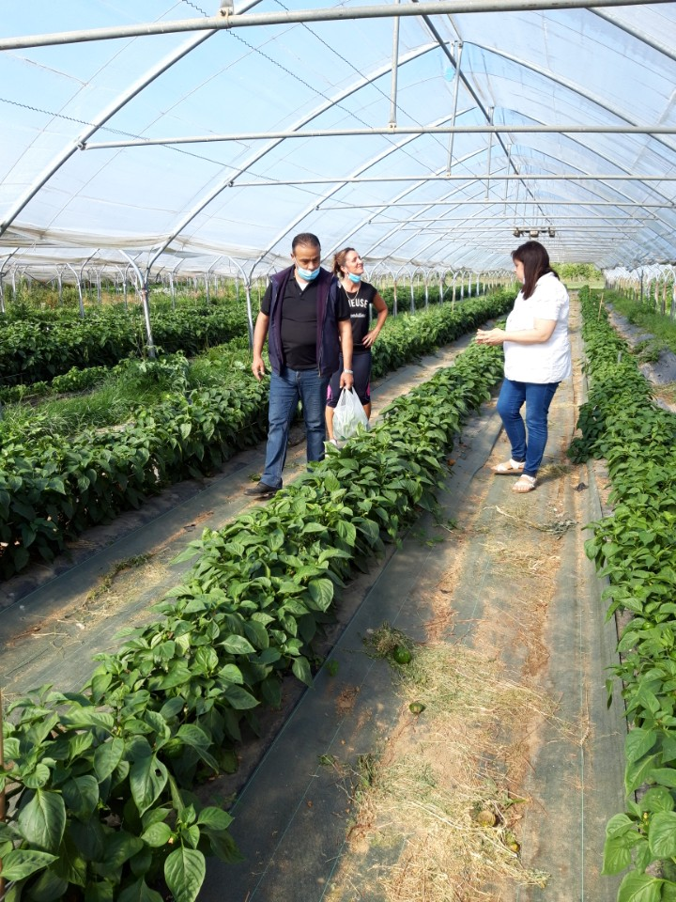
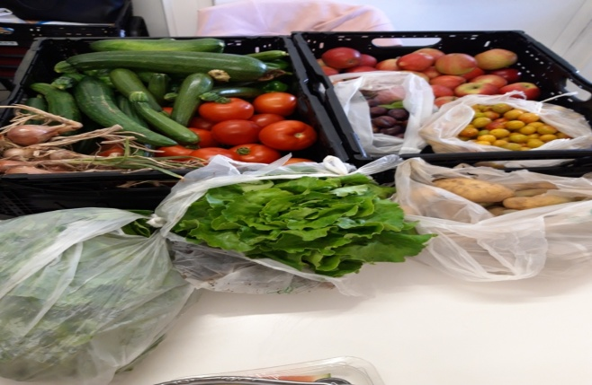
Sorties
Une année bien difficile, du fait des interruptions et des contraintes sanitaires Malgré cette crise, l’association a pu organiser des sorties en 2020 avec le respect de la distanciation sociale et le protocole sanitaire.
la sortie à LA FERME DES AUTHIEUX
3 heures pour faire la cueillette des fruits et légumes de saison de bonne qualité et pour découvrir le monde du BIO.
Cette sortie s’est déroulée le samedi 8 Aout 2020 et a concerné 13 personnes dont 5 enfants.
cette sortie a permis aux bénéficiaires participants de casser la barrière de l’isolement après un confinement très dur. Un bénévole bénéficiaire « Mammoun » nous disait :
« on a pris l’habitude de rester enfermé à la maison et tout. ça m’a fait très bizarre de faire une sortie »
Malheureusement peu de familles ont pu bénéficié de cette sortie car nous devions respecter le protocole sanitaire .

Slide 14


Sorties
les sorties à la mer
Dès leur ouverture en juillet 2020, les inscriptions pour les sorties à la mer en août ont connu un fort succès , c’est normal les bénéficiaires comme nous d’ailleurs avions besoin de changer d’air après un confinement très lourd.
Les salariés accompagnateurs ont appliqué à la lettre le protocole sanitaire pour lutter contre la propagation du virus.
Les 3 sorties à la mer ont eu lieu au mois d’août 2020
Pour s’y rendre, l’épicerie a utilisé 2 minibus de l’AFPAC
39 personnes dont 18 enfants ont participé aux sorties à la mer, Veules les Roses ,accompagnées par le Vice Président

Slide 15
Le partenariat
Depuis, plusieurs années, l’épicerie a su préserver son partenariat avec celui de l’association ISA d’Yvetot. Les marchandises récupérées au magasin Leclerc Yvetot et au Drive d’Yvetot sont séparées en 2, entre ISA et le quotidien . Ces échanges permettent d’accéder à des produits alimentaires plus variés. En 2020, l’épicerie solidaire a travaillé aussi avec l’association SOLEPI, lors de partages de marchandises en surplus.
Cette année encore,
Les échanges sur la gestion informatique de comptes clients et sur celle des stocks, sur les nouvelles dispositions alimentaires, sur les achats possibles en collectif, ou encore sur les nouveaux projets ont été maintenus.
Depuis plusieurs années maintenant, l’épicerie est sollicitée par des associations cantiliennes, comme le Comité des fêtes, le Secours Catholique et le local Saint Vincent. L’épicerie participe, ainsi, aux goûters des enfants tous les mercredis et vacances scolaires.
A ces partenariats s’ajoute celui entretenu avec l’AFPAC. (L’association emprunte les véhicules de L’AFPAC pour organiser les sorties ).
D’autres partenariats ont vu le jour durant cette année compliquée notamment celle de l’association DONS SOLIDAIRES et ACI ANDES.

Slide 16
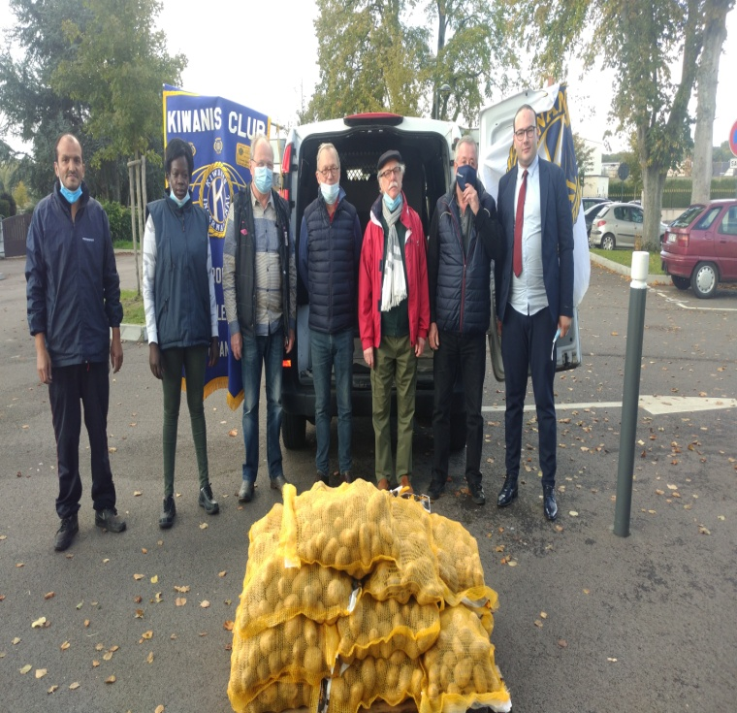
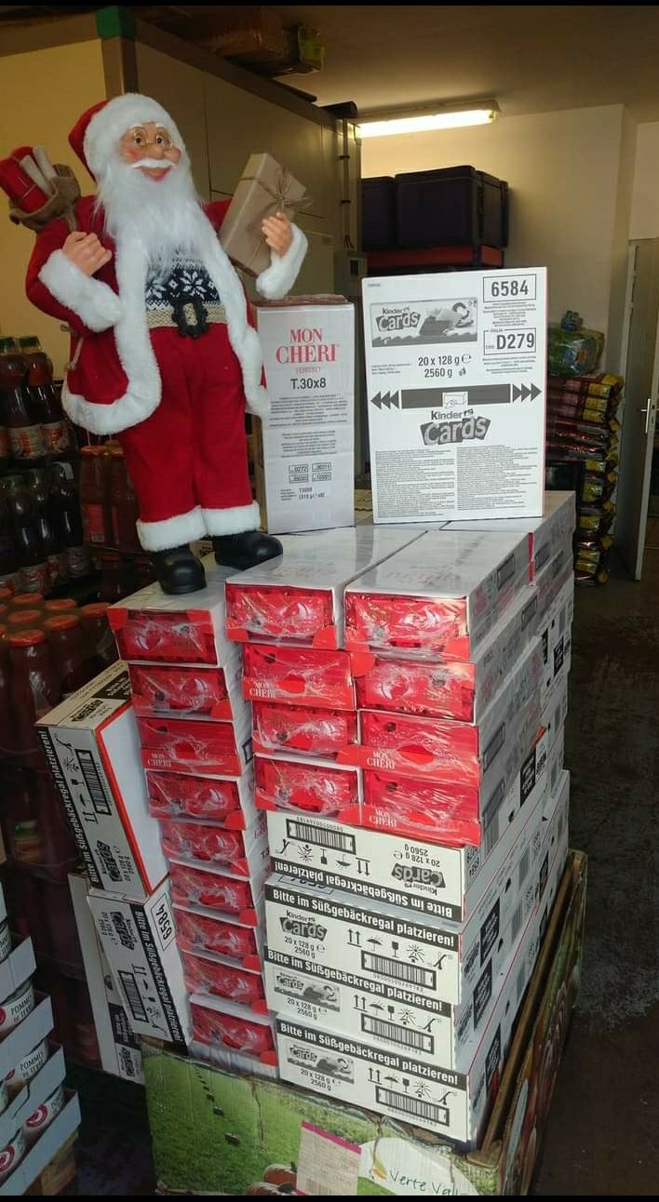
KIWANIS et FERRERO
Une belle initiative de Noël 2020. Nous avons offert à nos bénéficiaires grâce a nos partenaires FERRERO et DONS SOLIDAIRES des boules de Noël cosmétiques YVES ROCHER et des boites de chocolats MON CHERI , afin de réchauffer les cœurs en pleine crise sanitaire.
Nous envisageons l’organisation d’un Noel solidaire chaque année avec plus de cadeaux pour les enfants.
Dans le cadre de notre partenariat avec les associations locales. L’Association KIWANIS a offert 600 kg de pommes de terre à l’épicerie sociale et solidaire LE QUOTIDIEN le 13 Octobre 2020 ..

Slide 17
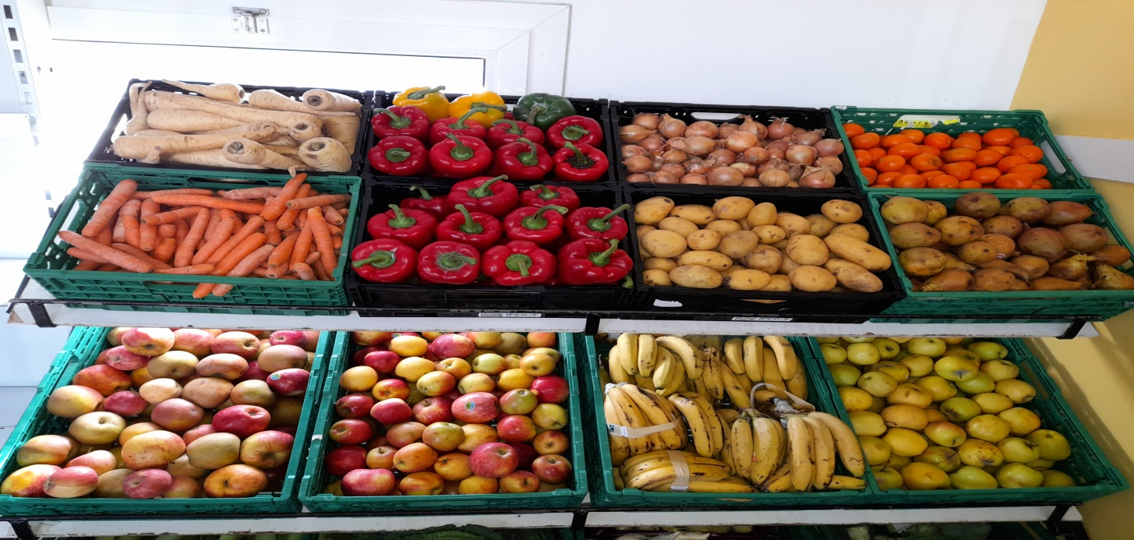
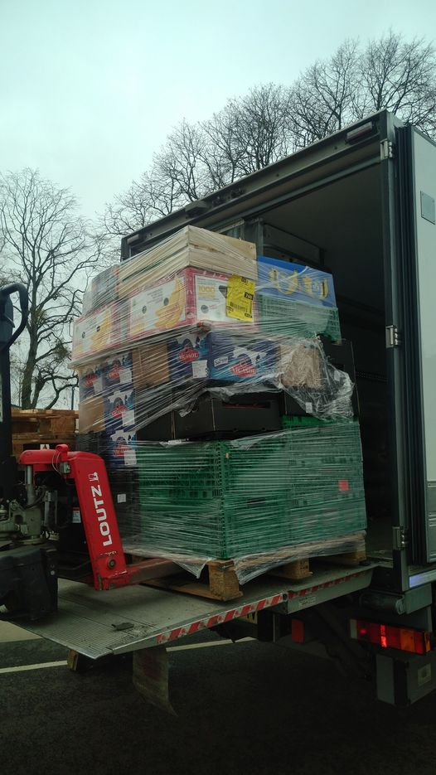
ACI Rungis ANDES
ANDES / POTAGER DE MARIANNE
Les fruits et les légumes proviennent du chantier d'insertion installé sur le marché international à Rungis.
A travers ce partenariat, le niveau de consommation des fruits et légumes a augmenté ( entre 300 et 400 kg par semaines) mais au delà de cette augmentation, nous participons à la dynamique solidaire et à la création de postes en insertion.

Slide 18
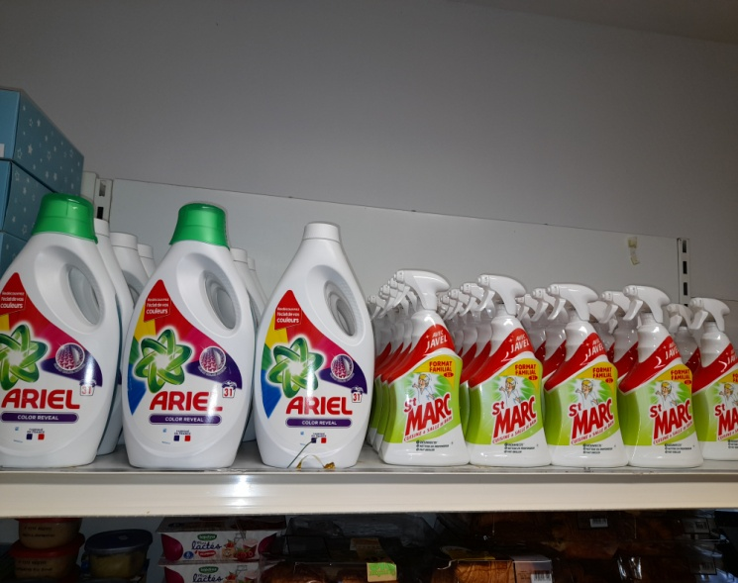
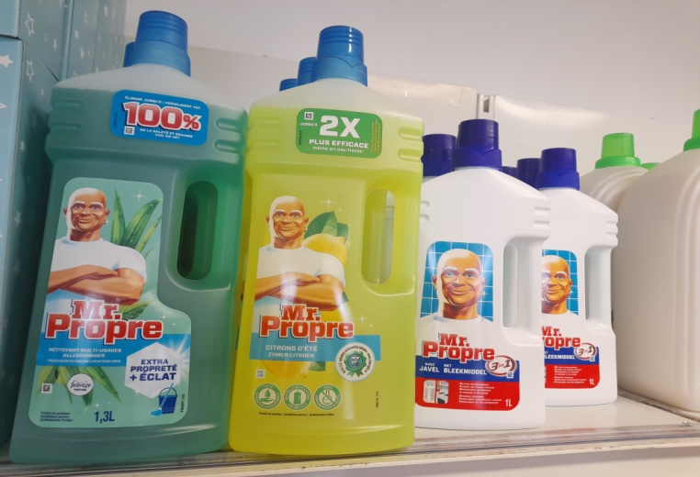
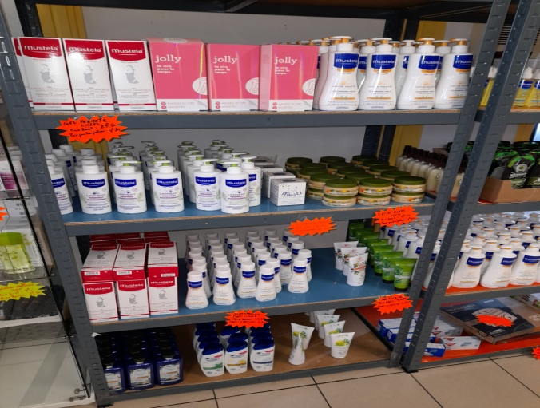
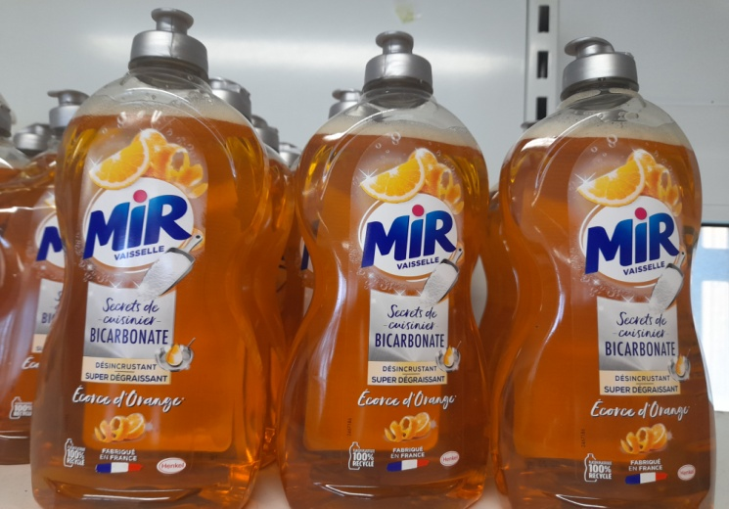
Partenariat DON SOLIDAIRE
L’hygiène et la cosmétique jouent un rôle important dans la construction de la qualité de vie, elles renvoient ainsi à des questions fondamentales sur la dignité humaine. C’est pour cela et grâce a notre partenaire DONS SOLIDAIRES, L’épicerie sociale « le quotidien » offre à ses bénéficiaires des produits d’hygiène et de cosmétiques à 20% de la valeur marchande.

Slide 19
LES PERSPECTIVES 2021
L’Epicerie Sociale « le quotidien » a pour objectif de continuer à développer la qualité d’accueil des bénéficiaires et la pertinence de l’appui proposé à travers notamment :
La participation aux réflexions existantes en matière d’Economie Sociale et Solidaire et d’initiatives auprès des publics en situation de précarité.
De nouveaux ateliers au plus près des besoins des bénéficiaires ( ateliers numériques , ateliers d’estime de soi et de bien être, ateliers de cuisines…)
La continuité de proposer des produits d’hygiène, soin du corps et d’entretien de la maison.
L’élargissement des produits proposés avec l’ouverture aux articles vestimentaires, électriques et électroniques afin de lutter contre la précarité,, et pour favoriser la lutte contre le gaspillage des invendus non alimentaires dans le cadre du Décret n° 2020-1724 du 28 décembre 2020 relatif à l'interdiction d'élimination des invendus non alimentaires et à diverses dispositions de lutte contre le gaspillage.
L’élargissement de l’accueil aux publics spécifiques En 2021 , l’Epicerie Sociale a pour objectif d’élargir son accompagnement à de nouveaux publics, Nous souhaitons ouvrir nos portes aux jeunes et étudiants .
Poursuivre la recherche de partenaire, notamment au niveau des dons alimentaires
Achat d’une machine pour compacter le carton et le plastique.
Envisager un changement de local, l’actuel étant trop petit et pas conforme en matière de sécurité pour accueillir du public.
Lancement d’un chantier d’insertion au MIN de Rouen pour valoriser les invendus fruits et légumes et pour favoriser l’insertion sociale par l’emploi.
L’année 2021 va être une année chargée … Merci à toute l’équipe de salarié(e) ,au bureau, au conseil d'administration, aux bénévoles et aux partenaires pour le travail accompli et celui à venir.

Slide 20













Nos Partenaires
Val de la Haye

